Slide 1
학생
서포터
빙그레
B489001 강동훈
B289034 박상현
B289048 서봉덕

Slide 2
INDEX.
1
2
3
4
동기 목적
요구사항
ER
Win
Q&A

Slide 3
1
동기 & 목적
학생들의 편의와 미래를 위한 프로그램을 만들고 싶었다.
현재, 취업난이 심각하다. 준비를 제대로 하지 못하고 졸업하는 학생들이 많은데 그런 학생들을 위해서 미리 취업에 대비할 수 있는 여건을 제공해 주고 싶다.
자취하는 학생들이 밥을 해먹기 보다는 편의점 음식이나, 외식을 하는 경우가 많다. 금전적인 문제도 심각하고 건강상의 문제가 발생한다.

Slide 4
2
요구 분석
일정, 시간표, 학점 관리, 자격증, 레시피, 메모, 로그인, 로그아웃 기능이 있다.
일정 기능에는 달력이 표시되며 달력에서 원하는 날짜를 클릭하면 그 날 해야 할 일을 볼 수 있고, 추가와 삭제가 가능하다.
시간표 기능에는 직접 작성한 시간표를 표시해주며, 추가 및 삭제가 가능하다.
학점 관리 기능에는 현재 까지 들었던 학점과 평점, 부족한 학점을 입력할 수 있고 볼 수 있다.
자격증 기능에는 해당 학생의 과에 대한 추천 자격증들을 나열해주며, 그 자격증 을 따 위한 간략한 정보를 추천해준다.
선호 재료를 선택하여 간단한, 초스피드, 초보자, 상황별, 재료별 요리 레시피들을
제공한다.
메모 기능에는 메모장 기능을 사용할 수 있다.
로그아웃은 이전까지 사용한 내용을 저장하고, 로그인화면으로 돌아간다.
개인정보가 저장되고, 그 정보를 나중에 다시 사용할 수 있다.
(일정, 학점 관리, 시간표, 메모)

Slide 5
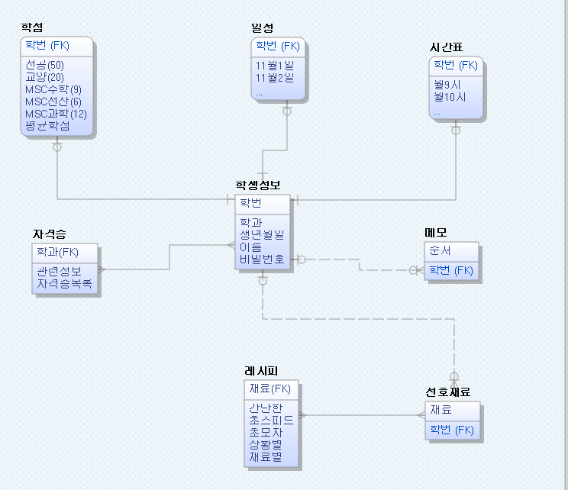
3
ER Win

Slide 6
Q & A

Slide 7
감사합니다.

